Slide 1





行为经济学与健康决策
汇报人：瞿逸容 黄柯依
时间：2023年5月31日

Slide 2
1
行为经济学概述
目
录
2
卫生健康邻域研究热点
CONTENTS
3
以健康险决策为例
4
未来研究展望

Slide 3
行为经济学概述
01
行为经济学简述
行为经济学理论基础
行为经济学三大基石
衍生理论与实际应用

Slide 4
行为经济学简述
1
自从丹尼尔·卡尼曼(Daniel Kahneman)、罗伯特·席勒(Robert Schiller)和理查德·泰勒(Richard Thaler)三位行为经济学家分别在2002、2013和2017年获得诺贝尔经济学奖以来，行为经济学日益受到学界的关注。
行为经济学是将心理学等行为科学的理论融入经济学研究的一门科学
2
其主要观点是现实中的人具有“有限理性”特征，该观点最初是因为心理学家发现人们常以同一种方式偏离理性行为而被提出，从而让“理性人”这一传统经济学大厦的地基产生动摇
3
提出“社会人”的概念，即人远不仅限于追求自利，他们还追求互惠、公平等其它非自利行为（即人有社会偏好），且人也远不能完全控制自己，他们往往知道正确的选择却仍然做出错误的行为，如股民的“追涨杀跌”和“非及时止损”。
“有限理性”、“有限控制力”、“社会偏好”

Slide 5
理论基础
系统二
2
系统一
1
深思系统
直觉系统
合理的、缓慢的、受控制的和有规则的
系统２像一个成熟的大人：它会认真思考、自我控制和依规则行事
直观、快速、毫不费力和情绪化
系统１的特点就像是小孩子：直观、快速判断、易于理解且容易出现系统性错误
双系统理论
《思考快与慢》——丹尼尔·卡尼曼
即我们做大部分决策时更依赖于系统１，部分原因是因为人类的理性是有限的，因为我们关注、处理和记住环境中的信息的能力是有限的，同时，因为系统２存在容量限制，它不能对人们的所有行为进行过滤检查。当信息以复杂的形式进行传播交流，人们很难快速地合理地处理信息，容易受直观推断、偏见影响，如错误观念、信息不对称、情感启发式、乐观偏见、情绪等，受偏好的影响如现时偏向型偏好，受选择环境的影响如维持现状偏好、默认选项等，受社会环境的影响如社会规范等。

Slide 6

行为经济学三大基石——锚定效应 Anchoring Effect
是指当人们需要对某个事件做定量估测时，会将某些特定数值作为起始值，起始值像锚一样制约着估测值。在做决策的时候，会不自觉地给予最初获得的信息过多的重视。
对比：中杯、大杯、超大杯，
高配，低配，中配等
打折&限购的诱惑：划去较高的原价，旁边给出较低的价格.(原价越高，顾客的锚定值就越高)
考试不及格，同班同学3个人不及格和30个人不及格的难受程度是不同的。

Slide 7
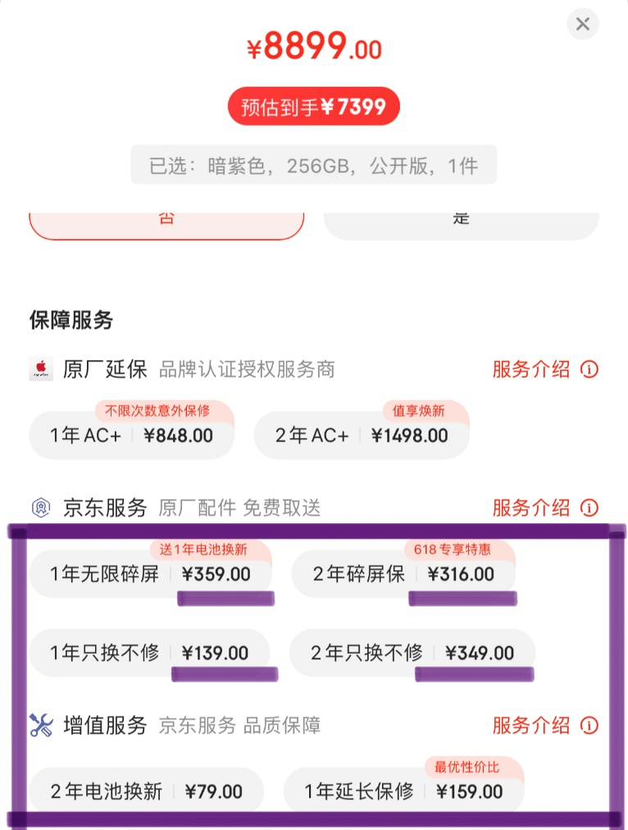
行为经济学三大基石——心理账户 Mental Accounting
心理账户是芝加哥大学行为科学教授理查德·塞勒(Richard Thaler)提出的概念。他认为，除了钱包这种实际账户外，在人的头脑里还存在着另一种心理账户。人们会把在现实中客观等价的支出或收益在心理上划分到不同的账户中。
收入：工资—— “勤劳致富”账户；年终奖—— “奖励”账户；买彩票赢来的钱，——“天上掉下的馅饼”账户。
消费：房租消费、食品消费、衣物消费、享乐消费、人情关系消费、学习成长消费、医疗消费等等：节日愿意买贵的东西
商家会利用心理账户理论来设置营销方案，诱惑消费者来购买自己的商品和服务：199/年，低至0.55/天

Slide 8
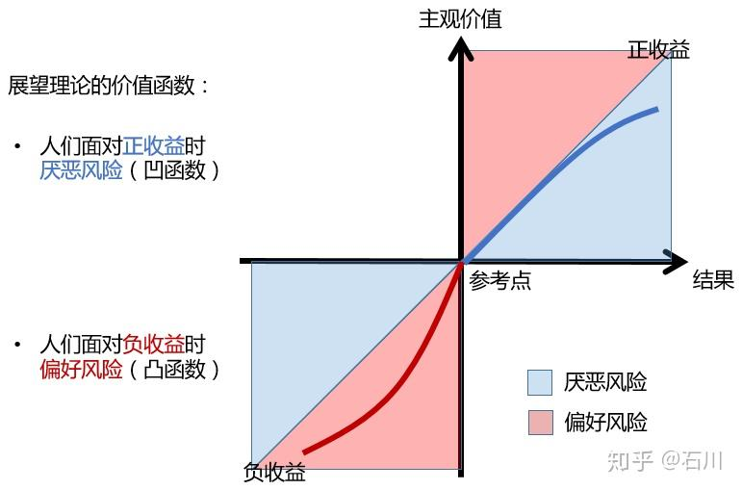
行为经济学三大基石——前景理论 Prospect Theory
也叫展望理论，是指人在不确定条件下的决策选择，取决于结果与展望（预期、设想）的差距而非单单结果本身。即，人在决策时会在心里预设一个参考标准，然后衡量每个决定的结果，与这个参考标准的差别是多大
确定效应、反射效应、损失规避、参照依赖
实验 1
（a）80% 的概率得到 4000 元
（b）100% 得到 3000 元
实验 2
（a）20% 的概率得到 4000 元
（b）25% 的概率得到 3000 元
实验 3
（a）80% 的概率损失 4000 元
（b）确切地（100%）损失 3000 元
实验 4
（a）20% 的概率损失 4000 元
（b）25% 的概率损失 3000 元

Slide 9

衍生理论与实际应用
框架效应
1
面对同一个的问题，在使用不同的描述后，人们会选择乍听之下较有利或顺耳的描述作为方案。. 当以获利的方式提问时，人们倾向于避免风险；当以损失的方式提问时，人们倾向于冒风险。
禀赋效应
2
当一个人拥有某项物品或资产的时候，他对该物品或资产的价值评估要大于没有拥有这项物品或资产的时候。
适应性偏见
3
是人们对外界环境刺激的反应随着时间推移逐渐减弱的现象 。 我们常常高估了很多事情对心情的影响，低估了自己的适应能力。
4
凡勃仑效应
是指消费者对一种商品需求的程度因其标价较高而不是较低而增加。 它反映了人们进行挥霍性消费的心理愿望。 商品价格定得越高，越能受到消费者的青睐。 商品价格越高消费者反而越愿意购买的消费倾向
现状偏见、跨期偏好、合算偏见、可得性偏差、光环效应、比例偏见······

Slide 10
02
卫生健康领域研究热点

Slide 11
研究热点
人群肥胖问题
1
肥胖作为一种全球性的现象，与糖尿病、高血压、心脏病等疾病的发生息息相关，成为导致个人健康状况下降和死亡的高危风险因素。肥胖的产生除了受遗传因素影响外，更多的与饮食习惯、生活方式有关，当前领域内不少学者发现人们在食品的选择消费中存在行为因素并据此制定助推措施，比如增加水果等健康食品的可见性，同时减少不健康食品的可见性，可以影响所选食品的整体健康程度。
促进健康相关行为的经济激励干预措施
2
行为经济学认为，受人们期望心理、风险偏好以及行为规律的影响，相同投入下不同形式的经济激励往往 会产生不一样的效果，如何在有限资源下应用行为经济理论设计出更富效率的适用卫生方面的经济激励干预措施是另一大热点。干预的对象多数为体育活动、服药依从、减肥、戒烟等健康相关行为。行为经济学中的前景理论发现人们在面对得失时的风险偏好不一致，面对“失”时为风险追求，而面对“得”时却为风险规避，已有的研究大多据此制定经济激励手段，再通过随机对照实验验证其有效性并对比择优。

Slide 12
03
以健康险决策为例

Slide 13
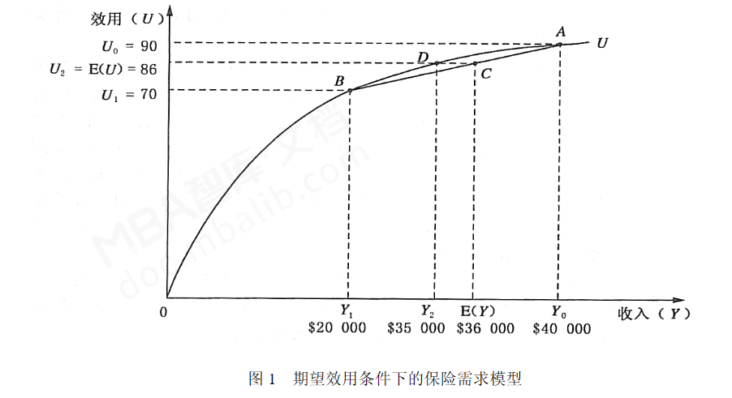
健康险决策——传统健康保险需求模型
传统：期望效用理论，认为人们购买保险的欲望来自对财务风险的规避。相对于风险发生的不确定性，人们普遍偏好确定性，愿意通过支出保险费这种确定性代价，换取对未来不确定性损失发生的补偿的一种承诺。
在没有健康保险的情况下，线段AB显示了疾病不同的发生概率pr（0~1）的个体期望效用值。
点A：不发生疾病（pr=0）
点B：肯定发生疾病（pr=1）
点C：疾病发生概率为0.2（pr=0.2）
对风险回避着而言，5000美元个人损失（D点）和人群平均4000美元的损失（C点）从效用水平上市无差异的。
期望效用理论下健康保险的需求模式
只要消费者足够的厌恶财务风险，保险公司收取的保费即使不够完全公平，除涵盖预期损失外还包含一定的附加费用，保险依然能够销售出去。

Slide 14
健康险决策——健康风险认知偏差
行为经济学：现实中个体存在健康风险认知偏差，导致其保险决策与传统理论存在差异。
健康险是个体基于健康风险认知的决策
个体由于认知能力、环境等差异，无法准确评估自身的健康风险，其风险决策并不符合“完全理性”假设下的决策
主观认知>客观状况，盲目乐观
主观认知<客观状况，盲目悲观

Slide 15
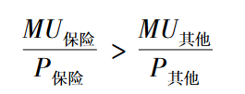
健康险决策
行为保险决策模型
构建行为保险决策模型：在边际效用均衡思想的基础上，引入健康风险认知偏差，分析健康风险认知偏差对健康险购买的影响机理。
假设决策者拥有期初财富W0，现有一笔收入ω，可用于购买保额为 X ( 0≤X ＜ L) 的健康险或其他商品。
MU_{保险}：一单位保额带来的边际效用，
P_{保险}：一单位保额对应的保费，
MU_{其他}：一单位其他商品的边际效用，
P_{其他}：一单位其他商品的支出。

Slide 16
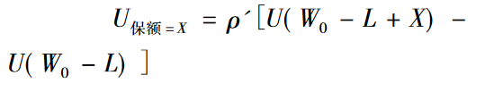
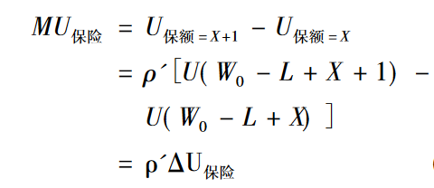
行为保险决定模型
MU_{保险}
ρ：个体面临健康风险的客观概率（0<ρ<1)
ρ' ：主观认知的概率（0< ρ' <1)
L：损失规模 ( L ＞ 0) ，
健康险边际效用可表示为：在 X 外多购买 1 元保额带来的效用增量，0 ≤ X + 1 ＜ L ，

Slide 17

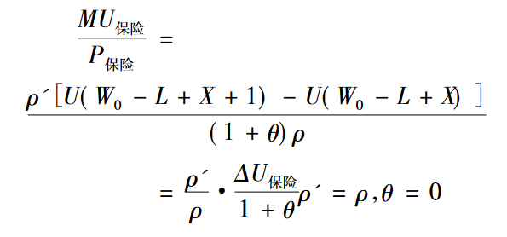
行为保险决定模型
P_{保险}
设健康险的附加费率为 θ ，保险公司根据客观概率制定费率
则购买 1 元保额的保费支出为:
从而，单位支出的健康险边际效用为：

Slide 18
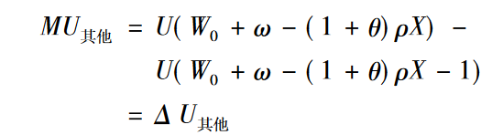
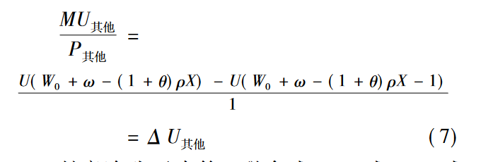
行为保险决定模型
其他商品效用
与健康险边际效应对比，设个体已花( 1 + θ) ρX 购买其他商品，则其他商品边际效用可表示为多花 1 元钱购买其他商品带来的效用，0 ＜ ( 1 + θ) ρX + 1 ＜ ω
从而，单位支出的其他商品边际效用为

Slide 19

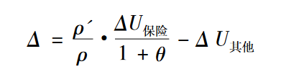

行为保险决定模型
健康险购买决策
由此得出，个体购买健康险的条件为：
Δ ＞ 0 时，选择投保健康险， 且 Δ 越大，越倾向于投保
令Δ 为二者之差
在客观概率一定时，个体对健康风险的主观认知概率 ρ' 越大，即越盲目悲观，就越愿意选择健康险，反之亦然。
对Δ求导可得

Slide 20
04
未来研究展望

Slide 21
未来研究展望
成本——效益分析
1
成本-效益分析是卫生经济学中一种对于投资项目或 计划措施的决策分析方法，其目的在于以最小的成本获得最大的效益。目前，尽管结合行为理论来改善健康行为的干预措施已被证实是有效的，但措施本身以及不同措施之间的成本-效益分析则是有限的。未来学者应在干预措施的随机对照试验中同时进行成本-效益分析。
管理式医疗
2
管理式医疗在美国已经历了一个多世纪的发展，通过预付制的方式在患者、医疗服务提供者、医疗保险公司间构建风险分担和利润共享，控制医疗服务提供者的医疗成本和限制患者的就医选择，以在提供高质量医疗服务的同时达到控费的目的。这种医疗模式中患者的就医行为、医生的服务制定以及医患保三方的利益博弈利用行为经济学理论可以获得很好的理解和识别。

Slide 22
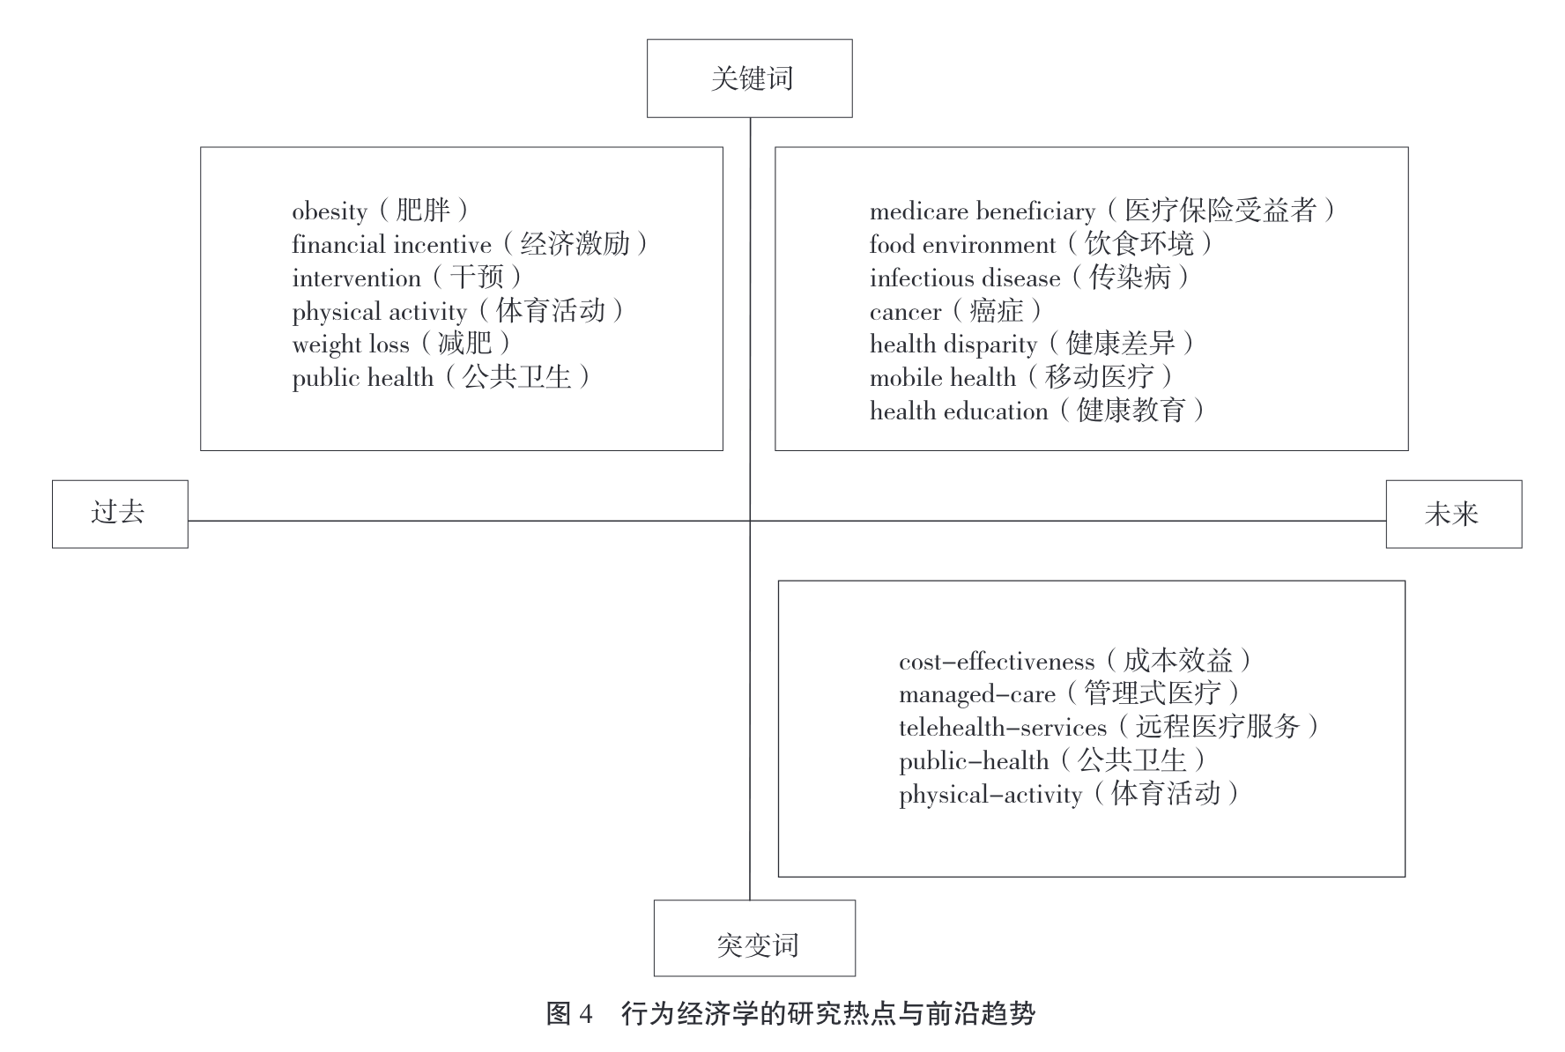
未来研究展望
其他研究热点
3
Physical activity（体育活动）和public health（公共卫生）这两个主题词在高权重突变词列表中，并且同时作为高频关键词出现，显示无论是微观的个体健康还是宏观的社会卫生，对其研究的热度到现在未曾消减，并还将一直保持下去。此外，高权重突变词telehealth-services（远程医疗服务）和低频次关键词mobilehealth（移动医疗）则表明，远程医疗服务等移动医疗板块目前研究较为稀少但提升空间较大，随着移动通信技术、互联网信息系统、智能终端的发展提升以及我国医疗卫生资源的日益紧缺，移动医疗应是也将是未来的研究趋势，对于行为经济学与其的结合是值得期待的。

